Slide 1
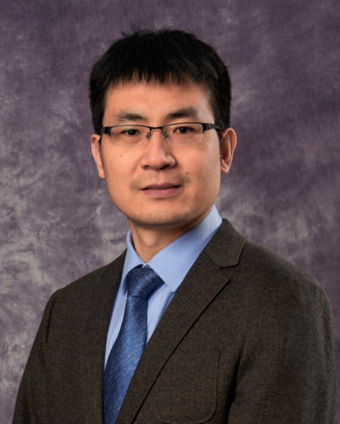
Chinese Academy of Sciences 中科院纳米系统与多级次制造重点实验室
学术讲座
演讲者：禹德朝 教授 上海理工大学
题 目：量子效率大于1的发光材料：体系设计、机理与应用开发
时 间：2022年7月21日（周四）15:30-17:30
地 点：腾讯会议 389-448-571
邀请人：段鹏飞 研究员
摘要&个人简介：
量子效率大于1的发光理论最早可追溯至1957年Dexter的Phys. Rev.报道，其实验研究兴起于1999年左右的真空紫外到可见区的双光子转换，主要集中于稀土/过渡金属离子掺杂体系，有志于推出可用于无汞荧光灯和等离子显示器的高效荧光粉材料。自2007年起，稀土离子Yb3+掺杂体系的高效近红外量子剪裁材料被广泛研究，其可有效把一个蓝光光子下转换为两个近红外1 μm左右的光子发射，实现量子效率大于1的发光，有望被应用于新型太阳能电池，极大提高其光电转换效率（理论计算值可高达40%）。本次报告将系统介绍量子效率大于1的发光材料的研究，重点结合我所在团队的实验与理论研究、本领域研究的新进展（如有机-无机杂化体系、钙钛矿量子点和量子剪裁的结合）等，讲述及和大家一起探讨近红外量子剪裁发光材料的体系设计、机理论证与调控和可能性的应用开发。期望通过不同学科观点的碰撞，推进高性能近红外量子剪裁发光材料的设计、开发与应用
禹德朝，上海理工大学光电信息与计算机工程学院特聘教授、上海市海外高层次人才。2008-2014年通过硕博连读在华南理工大学发光材料与器件国家重点实验室获得博士学位，导师为张勤远教授，2012-2013年在荷兰Utrecht University德拜纳米材料科学所联合培养，导师为Andries Meijerink院士，主要从事新型掺稀土近红外量子剪裁发光材料的研究。博士毕业后，于2014.11-2017.10在美国Rutgers University材料系做博士后，研究课题为高效近红外纳米晶的生物医学成像应用；2017.11返回荷兰Utrecht University，被聘为德拜所凝聚态物质与界面方向的研究员，开展蓝光作用下紫外B上转换杂化纳米材料的光疗应用研究。2021年8月，入职上海理工大学光电学院，加入庄松林院士和张大伟教授领导的“超精密光学制造”团队，开展微纳米晶多光子发光材料及杂化体系的设计与光谱学研究，推进相关高性能发光体系在光电器件、监测与传感和生物医学等领域的应用。以通讯/第一作者在Light: Science& Applications、Advanced Optical Materials、Physical Review B/Applied、Applied Physics Letters等刊物上发表论文20余篇，担任《发光学报》青年编委和Frontiers in Chemistry、Crystals等期刊的客座主编，获得2020年度广东省自然科学“一等”奖和国际发光学会议（ICL2020）突出贡献奖。

